Slide 1
Maadeavastused

Slide 2
Maadeavastuste eeldused
Renessansiajastu uued ideed ja uued tehnikasaavutused
Kartograafia, karavell, ladina puri, kompass
Hulk eelnevate põlvkondade kogemusi

Slide 3
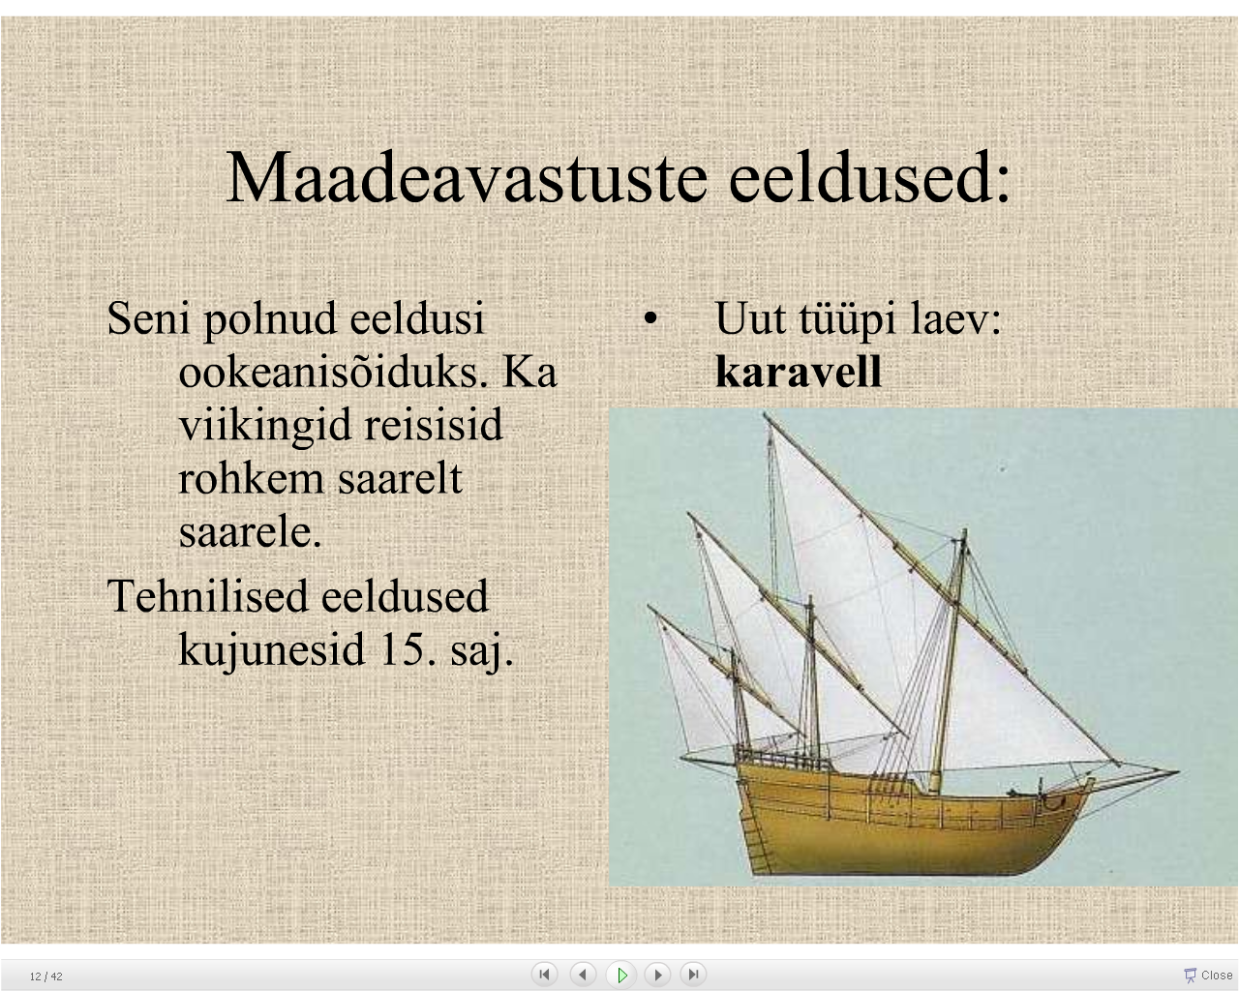

Slide 4
Maadeavastuste põhjused
Väärismetallide vajadus
Idamaistest rikkustest osasaamise soov
Väikeaadlike seiklushimu ja neile tegevuse leidmine
Üksluine toit tingis vajaduse vürtside järele

Slide 5
Maadeavastajad

Slide 6
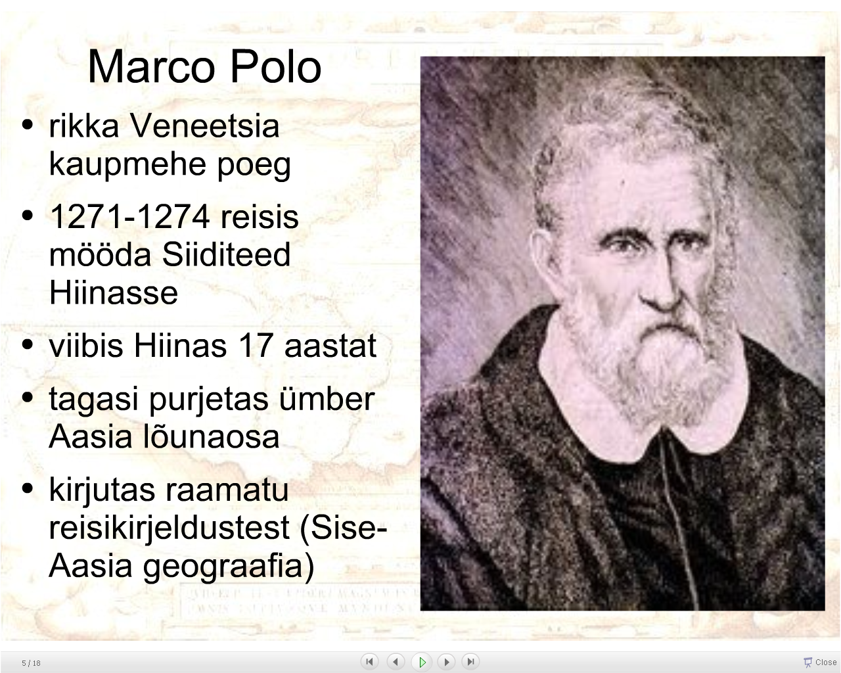

Slide 7
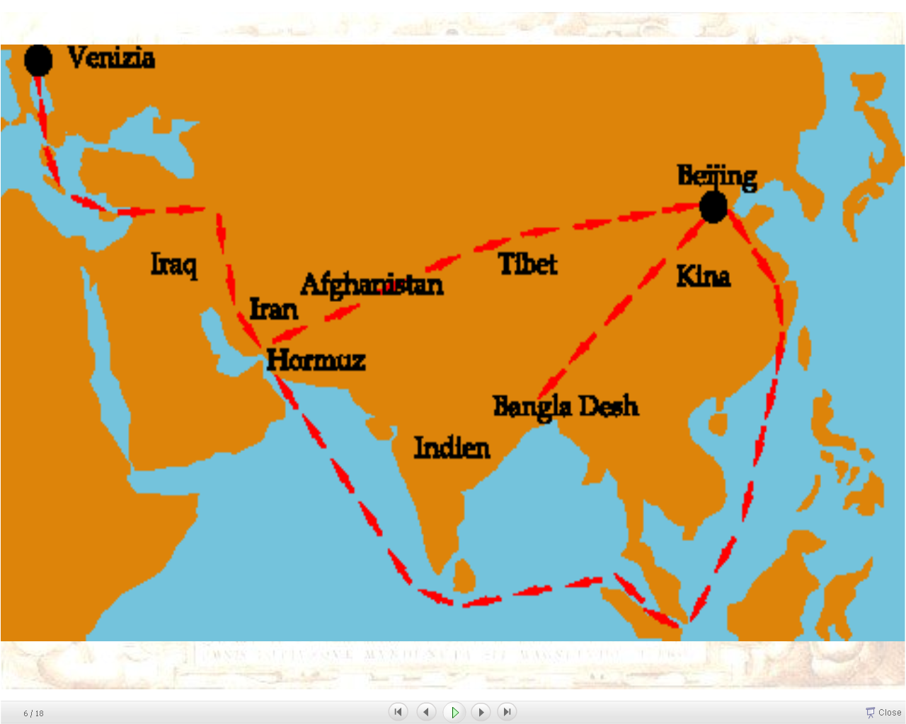

Slide 8
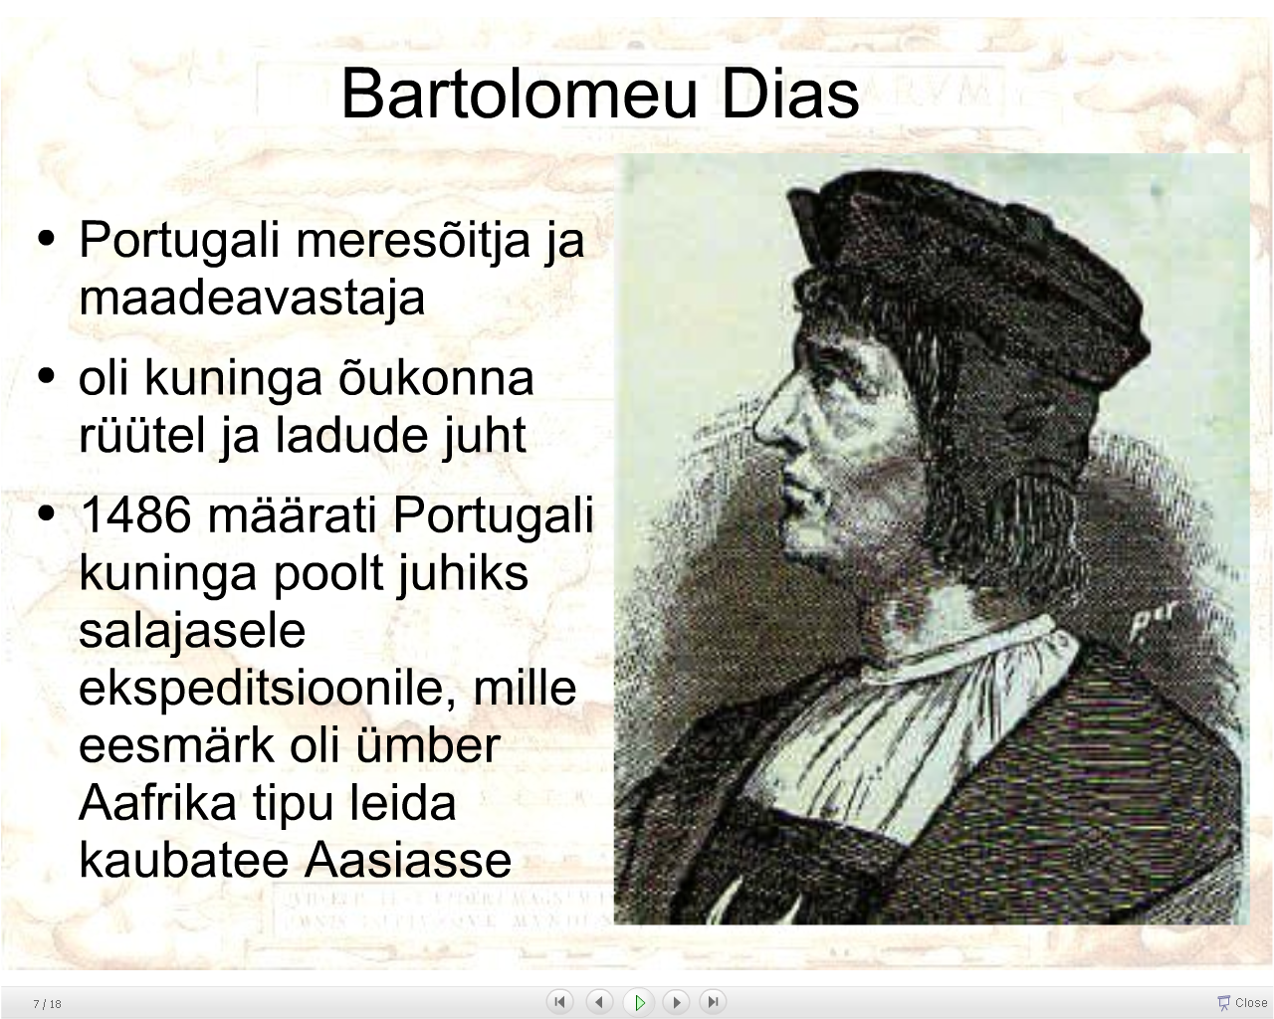

Slide 9
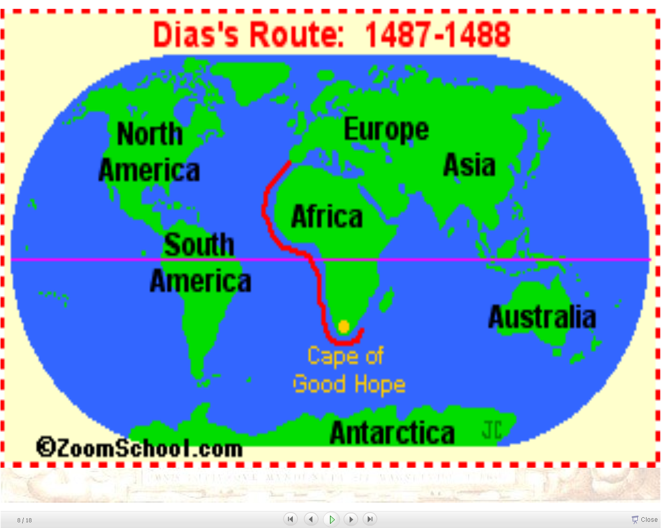

Slide 10
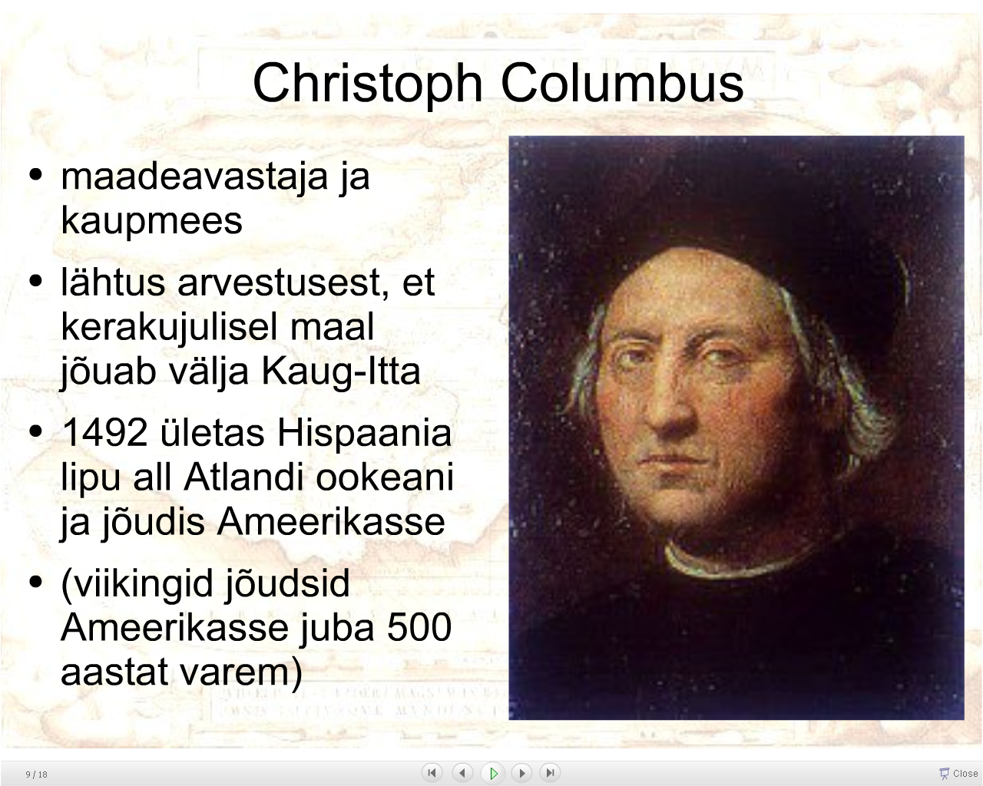

Slide 11
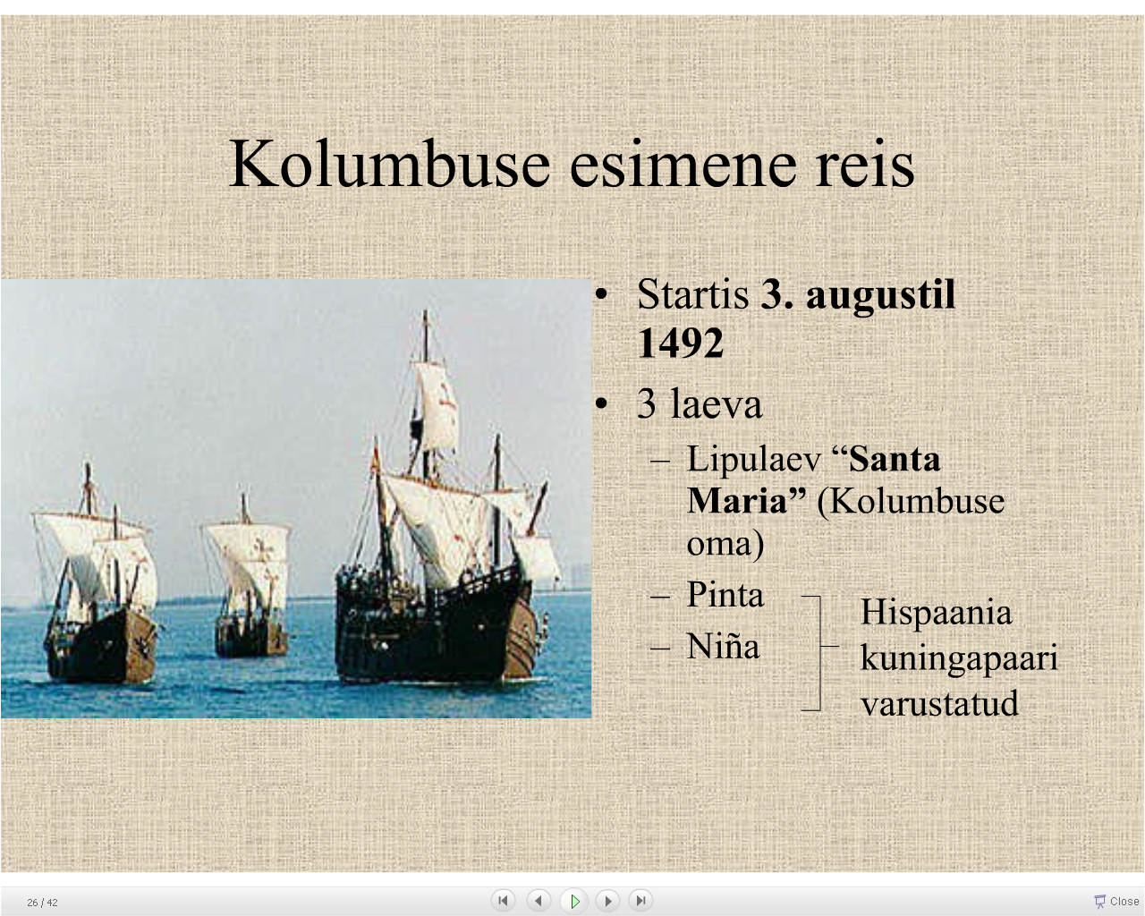

Slide 12
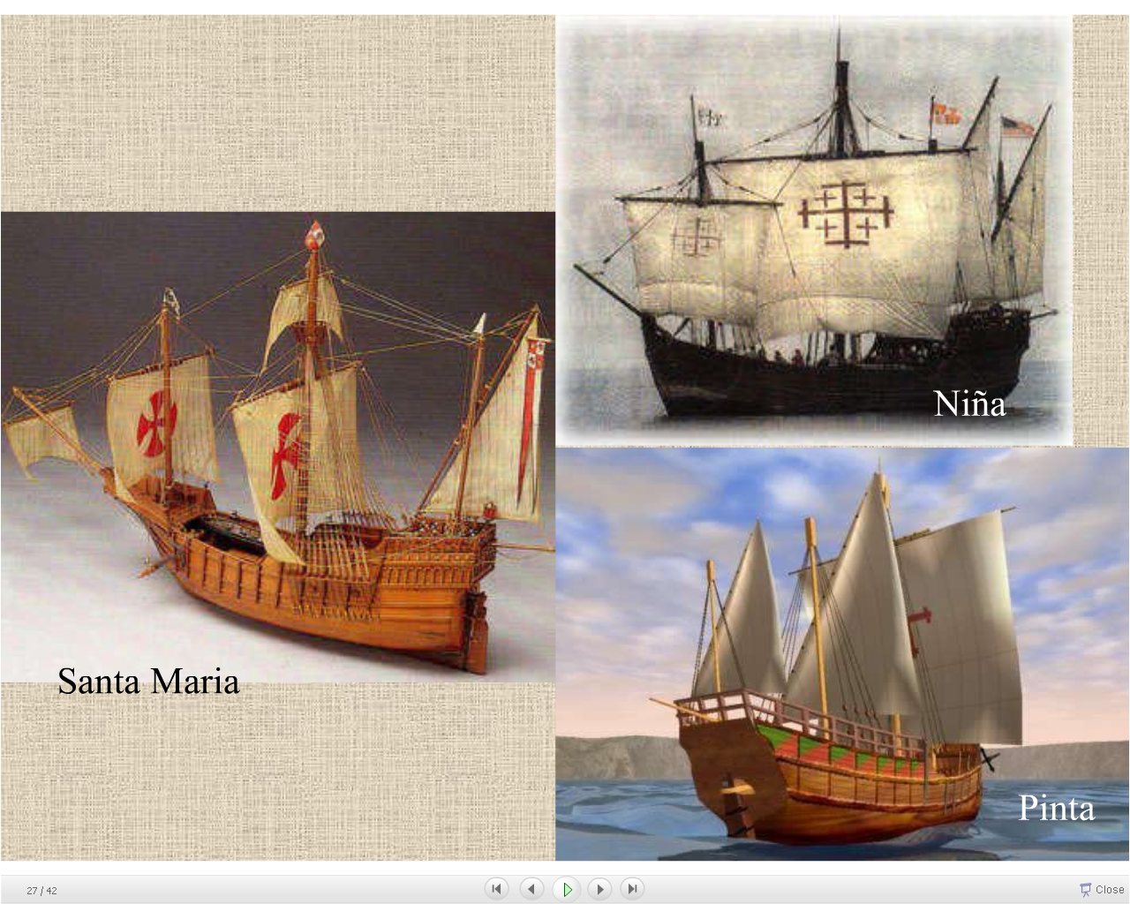

Slide 13
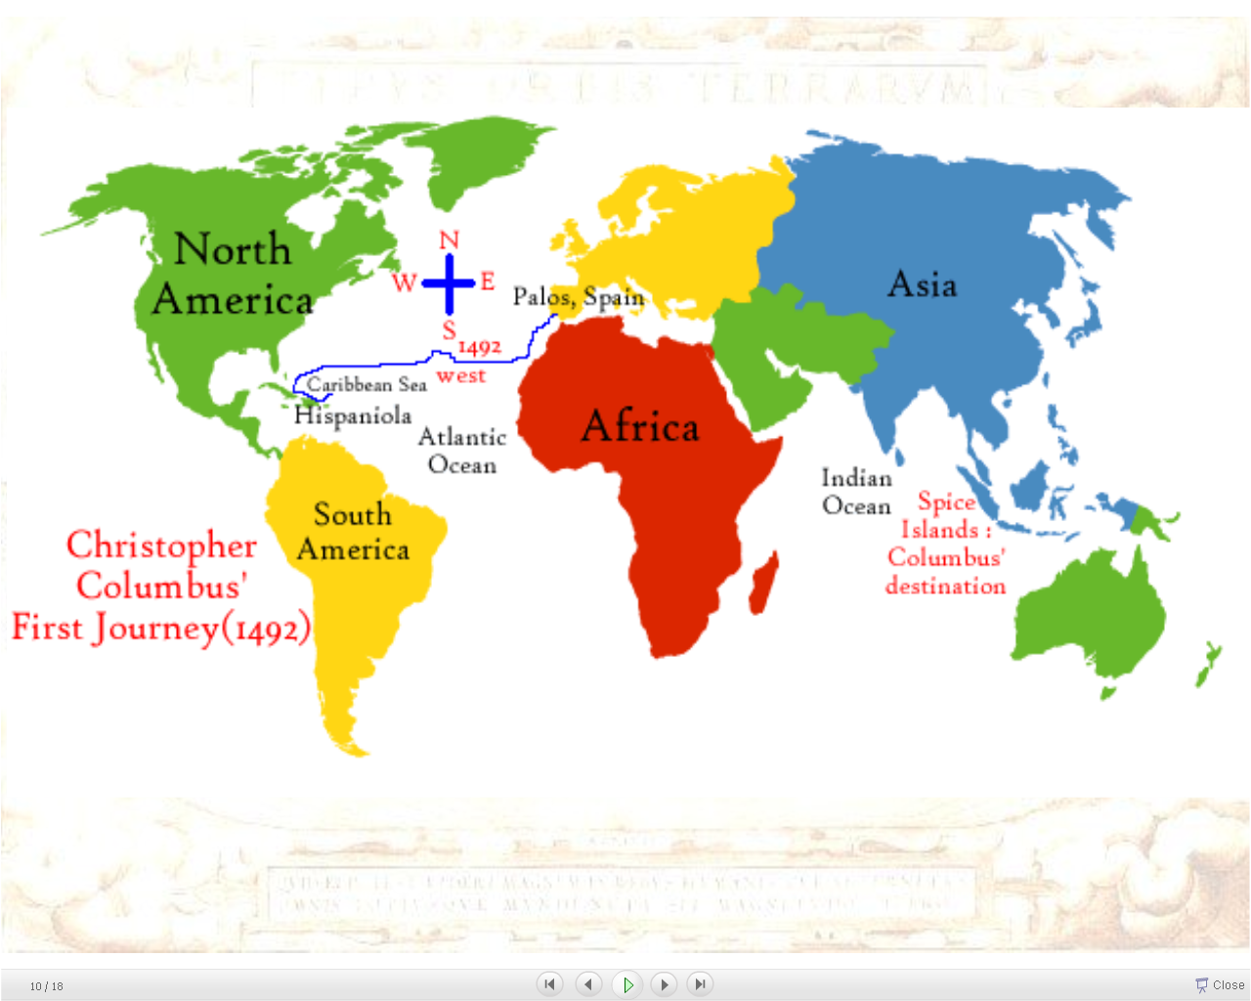

Slide 14
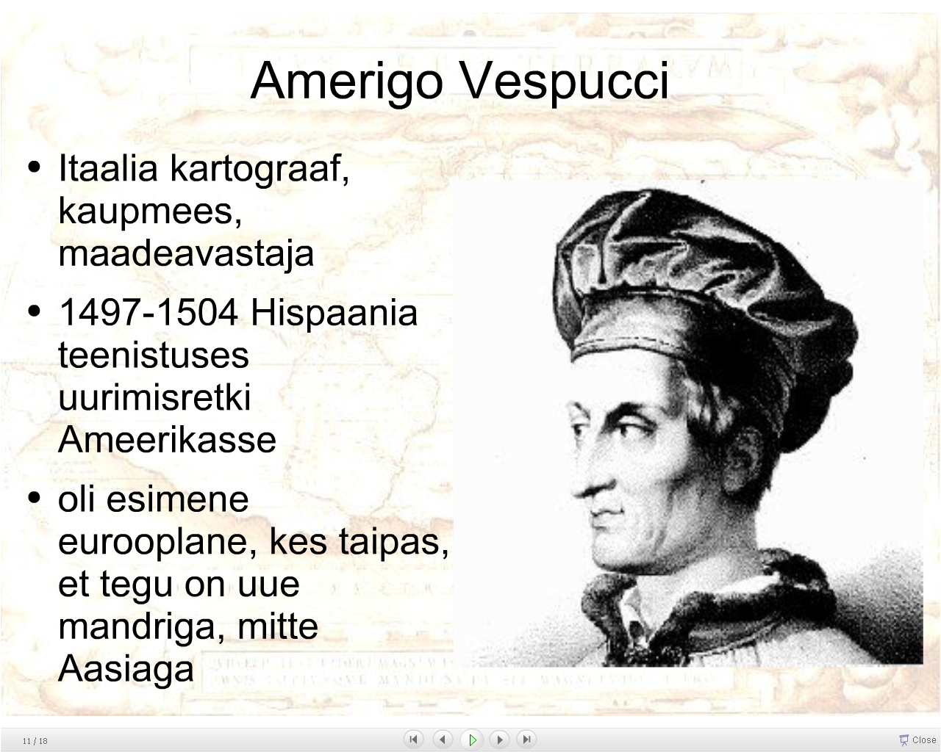

Slide 15
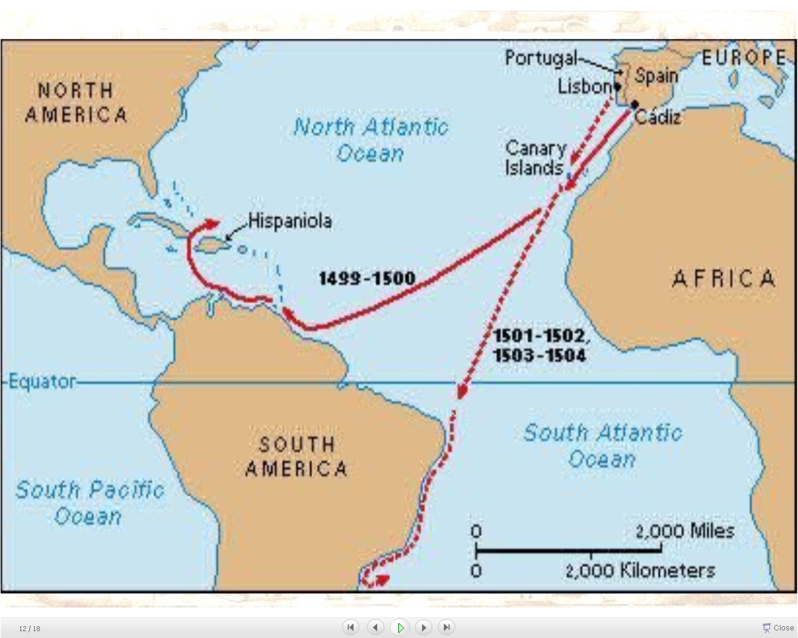

Slide 16
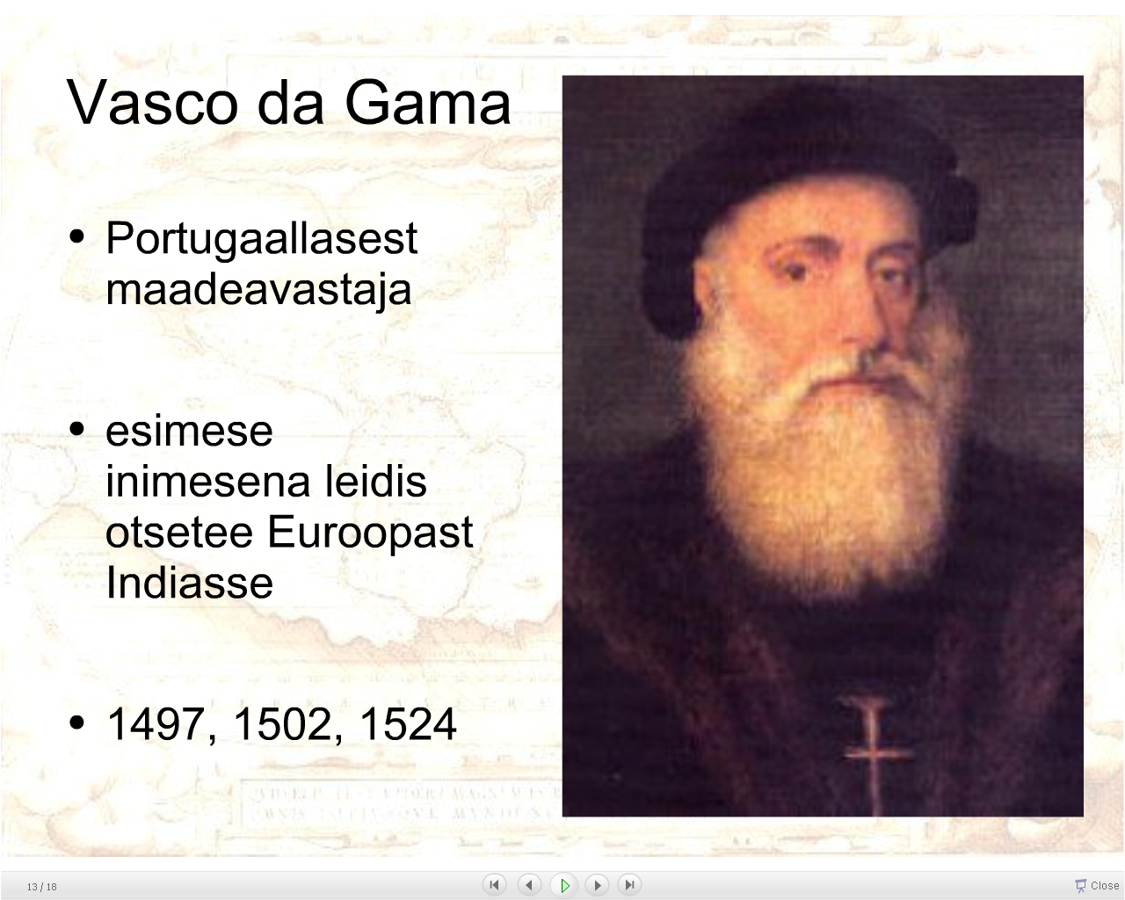

Slide 17
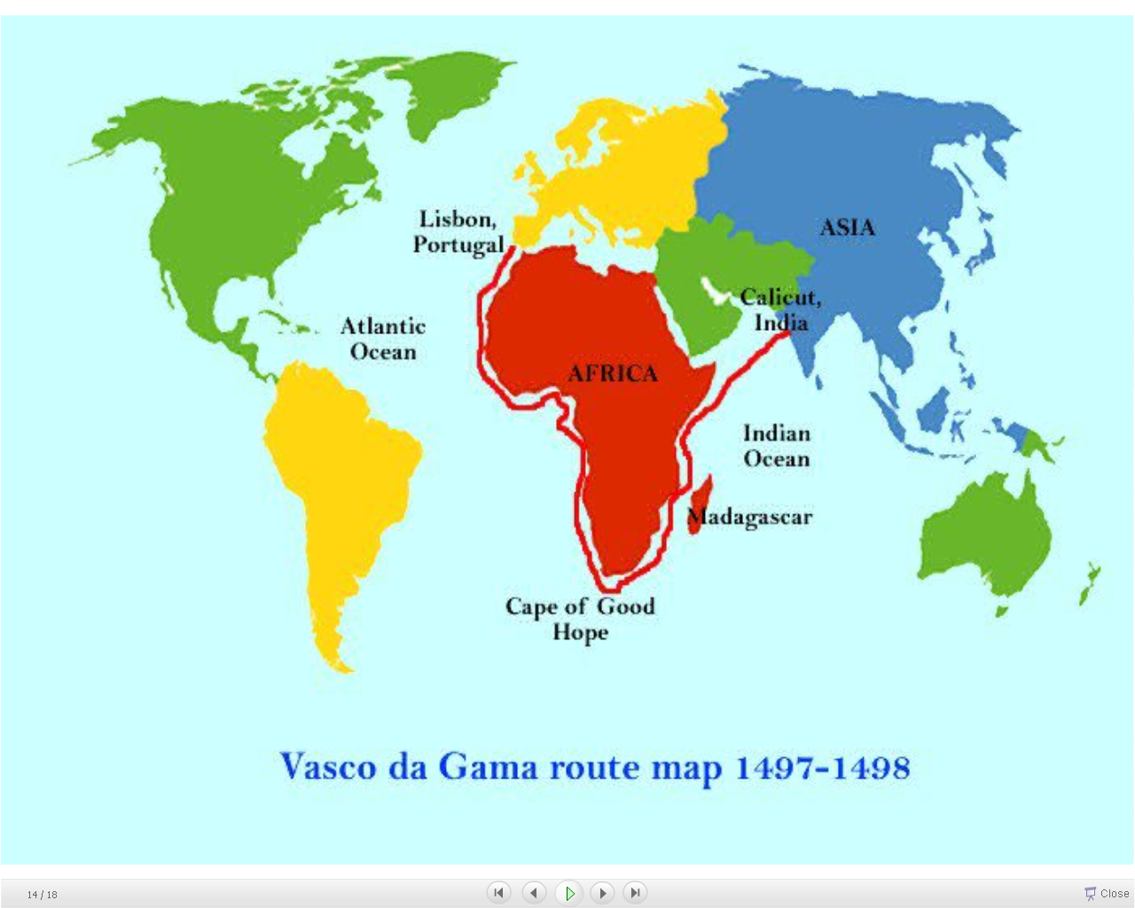

Slide 18
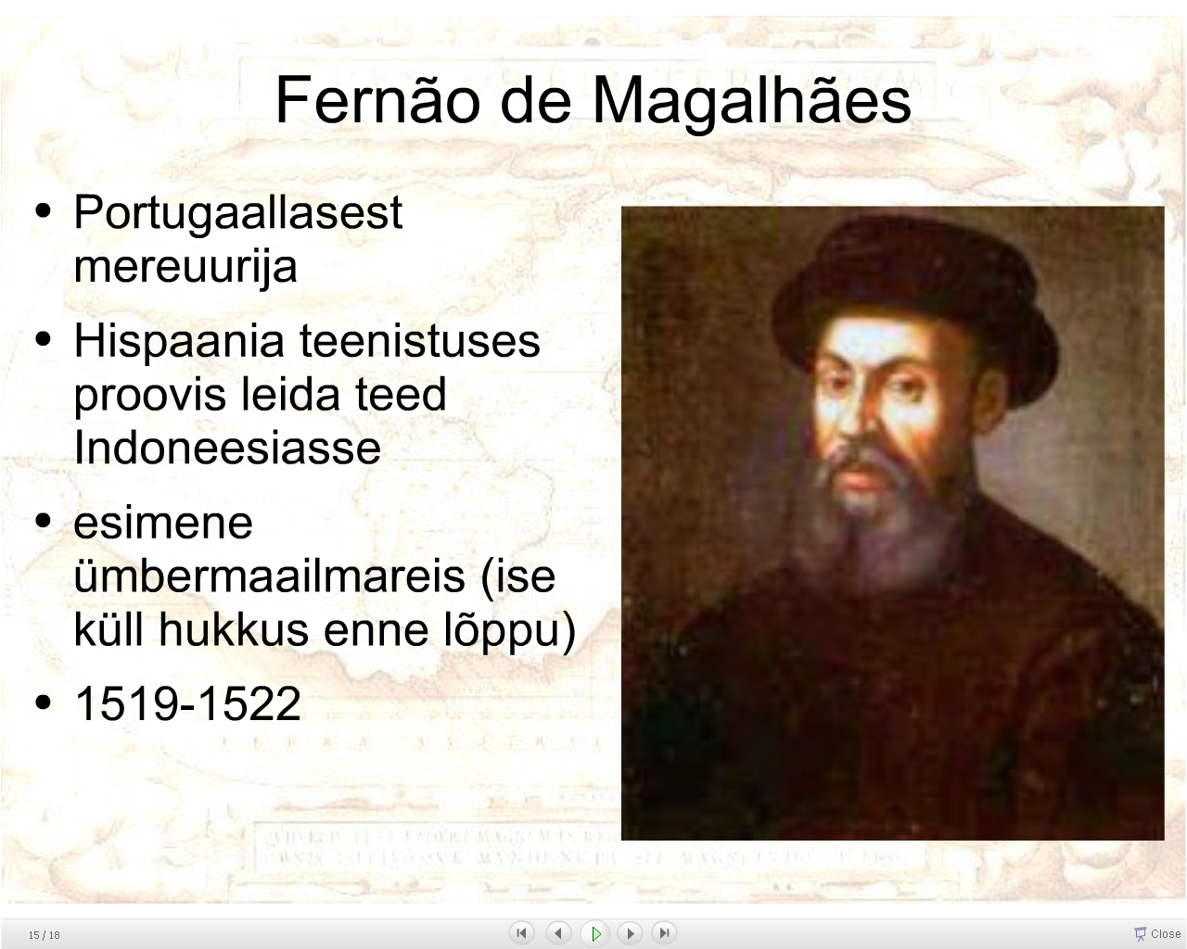

Slide 19
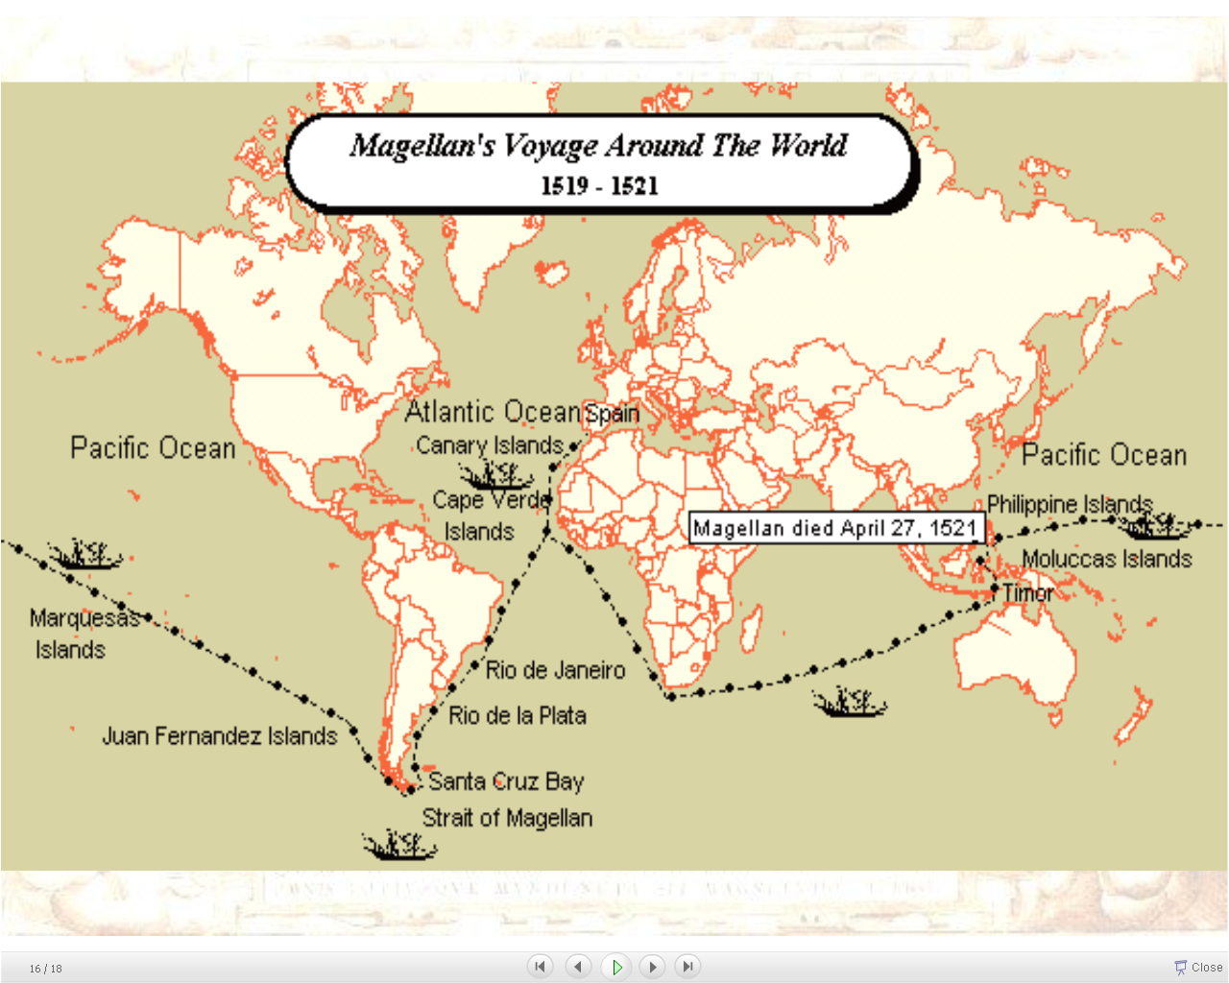

Slide 20
Maadeavastuste tulemused
Tulemused koloniaalmaadele:
- Paljaksröövimine
Euroopaliku elulaadi pealesurumine
Kohaliku kultuuri hävitamine, ristiusustamine.
Haigused: Rõuged, tüüfus, gripp.
Orjandus

Slide 21
Maadeavastuste tulemused
Euroopale:
Uute mereteede ja maa-alade avastamine
Maailmapildi avardumine
Kaubateede ümberpaiknemine (Rikkad Itaalia linnad kaotavad tähtsust)
Euroopasse voolisid rikkused, mis jaotusid elanike vahel ebaühtlaselt.
Uued põllukultuurid: kartul, mais, tomat, uba, küüslauk, mais, kakao, tubakas.
Haigused: süüfilis.

